Slide 1
딥러닝 기반의 스테그아날리시스 기술 동향
한성대학교 융합보안 김덕영

Slide 2
Contents
서론
스테그아날리시스
성능 비교
결론

Slide 3
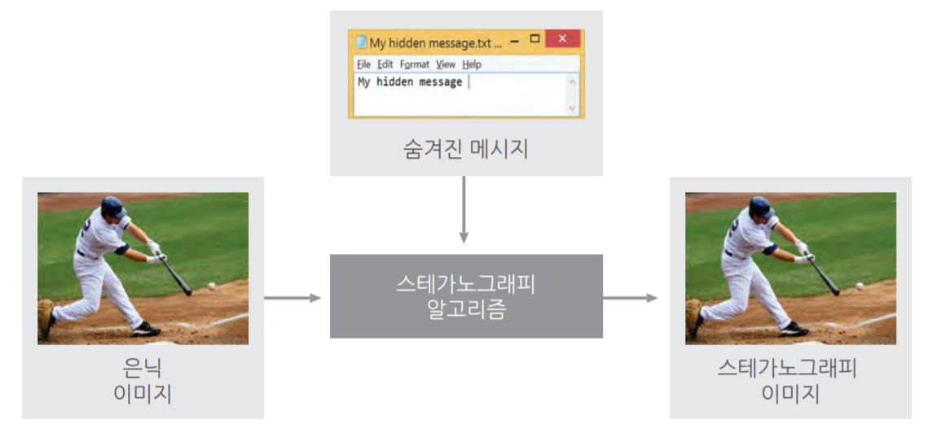
서론
최근 빅데이터 산업들의 발전으로 인해 데이터 양이 증가하고 있으며, 중요 정보들을 보호하기 위해 스테가노그래피와 스테그아날리시스 기술이 활용되고 있다.
스테가노그래피
이미지나 오디오 등의 매체에 비밀 정보를 임베딩하고 그 존재 자체를 숨기는 것이 목적인 데이터 은닉기술
스테그아날리시스
- 스테가노그래피 기법으로 생성된 스테고오브젝트를 탐지하는 기술

Slide 4
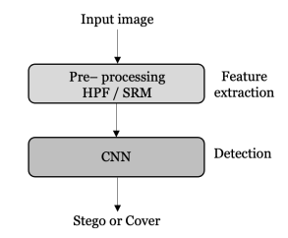
서론
스테그아날리시스
스테가노그래피 기술이 적용되었는지를 탐지하는 기술으로 생성 알고리즘의 종류를 탐지하는 표적형
생성 알고리즘에 관계없이 스테가노그래피로 생성된 스테고 오브젝트인지 아닌지 탐지하는 범용형
스테그아날리시스는 그림에서 볼 수 있듯이 크게 특징 추출과 탐지 과정으로 나뉜다.
대표적인 특징 추출 기법으로 크게 4가지로 SPAM, SRM, DCTR, 통계적 방식 및 기계학습을 위한 탐지

Slide 5
스테그아날리시스
스테그아날리시스
스테가노그래피 기술이 적용되었는지를 탐지하는 기술으로 생성 알고리즘의 종류를 탐지하는 표적형
생성 알고리즘에 관계없이 스테가노그래피로 생성된 스테고 오브젝트인지 아닌지 탐지하는 범용형
스테그아날리시스는 그림에서 볼 수 있듯이 크게 특징 추출과 탐지 과정으로 나뉜다.
대표적인 특징 추출 기법으로 크게 4가지로 SPAM, SRM, DCTR, 통계적 방식 및 기계학습을 위한 탐지
1. Subtractive Pixel Adjacency Matrix (SPAM) : 이미지의 노이즈 잔차를 기반으로 하며, 이미지의 특성을 이용하여 픽셀 간의 차이를 계산하여 스테고 이미지에 대한 특징을 추출하는 방법
2. Spatial Rich model (SRM) : 고주파 및 저주파 영역의 특징을 효과적으로 추출하기 위해 다양한 선형 및 비선형 필터를 사용하는 스테고 분석 기법
3. Discrete Cosine Transform Residuals(DCTR) : 이미지의 DCT 값을 분석하여 잔여 정보를 추출하고, 이를 통해 스테고 데이터의 특징을 얻는 방법
4. 통계적 방식 및 기계학습을 통한 탐지 : 스테고 데이터를 탐지하기 위해 통계적 방식과 기계학습 방식을 사용하며, 기계학습 방식은 SVM과 앙상블 학습을 활용하여 스테고 데이터를 탐지하는 방법

Slide 6
스테그아날리시스
스테그아날리시스 오픈 소스 도구
딥러닝 기반의 스테그아날리시스
기존의 통계적 방식 및 SVM 기반의 스테그아날리시스와 다르게 특징 추출부터 탐지까지의 과정을 end - to – end 방식으로 통합하여 학습함으로서 스테고 오브젝트를 탐지하는 기술
아래 그림은 딥러닝 기반의 스테그아날리시스의 일반적인 구조를 보여주는 것으로 대부분의 연구에서 이미지의 특징을 추출하기 위한 전처리 과정으로 고역 통과필터와 SRM필터를 사용하였고 학습을 위한 분류 모델은 CNN으로 구성된다.
Method | Tool | Cover Object Type
Steganalysis | StegSpy | Image
 | SteganalysisStegDetect | Image
 | SteganalysisStegSecret | Image/Audio/Video

Slide 7
스테그아날리시스
딥러닝 기반의 스테그아날리시스를 위한 전처리
스테그아날리시스를 위한 이미지 분류 작업은 일반적인 이미지 분류를 위한 CNN과 약간의 차이점이 있다.
스테그아날리시스를 위해서는 이미지 자체가 가지고 있는 내용과 의미에 대한 분석이 아니라 이미지에 숨겨진 정보를 알아내야 한다.
이를 위해서는 스테고 이미지의 경계선과 같이 정보들이 숨겨질 가능성이 높은 부분에 대한 특징 추출 및 분석이 가능해야 한다. 따라서 SRM과 HPF를 통해 고주파 성분을 남겨두는 등의 전처리 작업이 필요하며, 이러한 특징 추출 과정을 통해 얻은 잔여 정보를 CNN에 입력함으로서 스테그아날리시스의 성능을 향상 시킬 수 있게 된다.
대표적인 딥러닝 기반의 스테그아날리시스 기술
- 대표적인 딥러닝 기반의 스테그아날리시스 기술은 Xu-Net, Ye-Net, Yeroudj-Net, GBRAS-Net

Slide 8
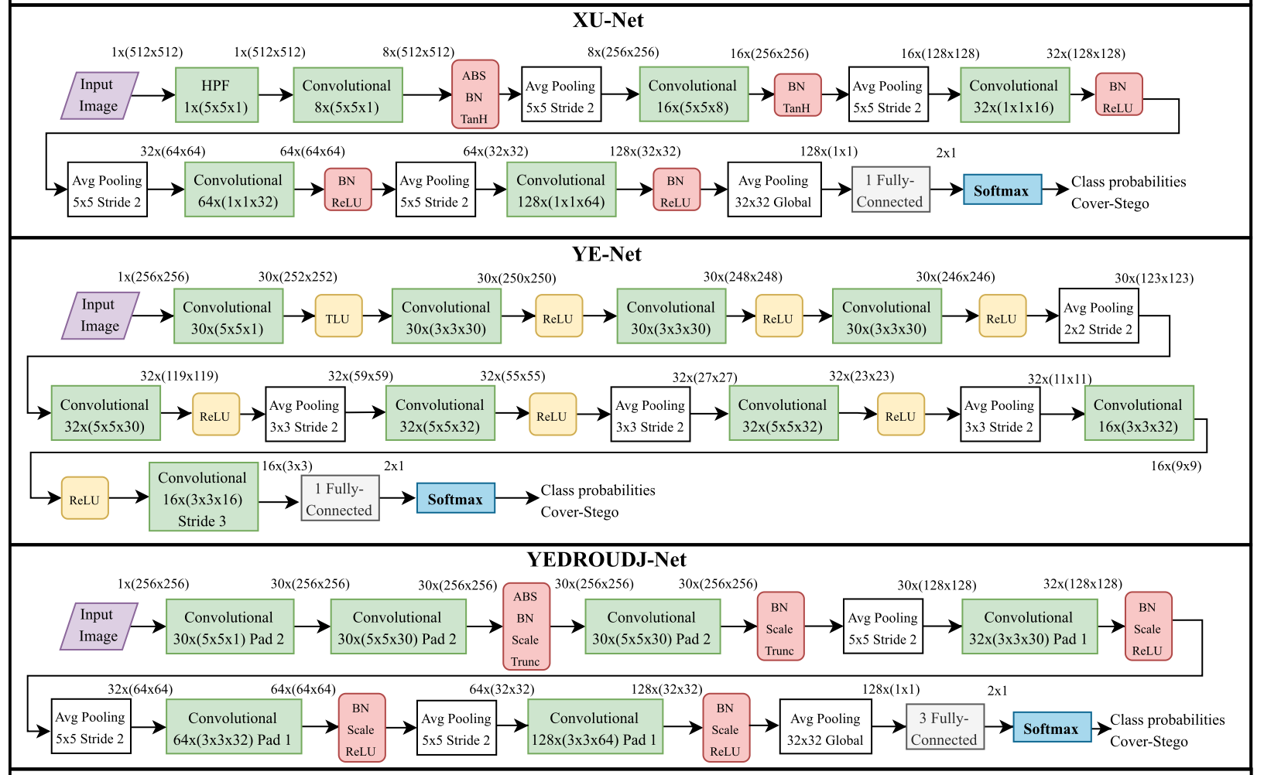
스테그아날리시스
Xu-Net
HPF를 통해 학습을 위한 특징 추출 과정을 거친 후, 5개의 컨볼루션 레이어를 거치고 최종 출력 레이어를 통해 스테고 이미지와 커버 이미지를 분류하는 과정이다.
가장 먼저 수행되는 전처리 과정에서는 HPF를 사용하여 잔여 정보를 생성하고, 해당 결과를 컨볼루션 레이어에 입력한다.
첫 번째 컨볼루션 레이어는 절댓값을 취하는 ABS(Absolute) 레이어와 정규화를 위한 BN(Batch Normalization) 레이어를 거친 후 Tanh 활성화 함수에 입력된다.
다음 활성화 함수를 거친 후에는 평균 풀링 레이어에 입력되는데, 평균 풀링은 노이즈가 많은 스테고 이미지를 학습할 때 노이즈와 작은 변화들에 대한 불필요한 영향을 줄여줌으로서 더욱 견고하고 일반화된 학습이 가능하도록 한다.

Slide 9
스테그아날리시스
2. Ye-Net
Ye-Net에서는 앞서 언급한 SRM 필터를 사용하였으며, 그중 선형 필터 30개를 적용하였다.
초기 컨볼루션 레이어에 SRM의 커널을 적용한 후, 이를 역전파 과정에 포함시켜서 SRM 필터 또한 학습이 가능한 형태로 구성한다.
SRM 필터가 적용된 초기 레이어에는 활성화 함수로서 TLU를 적용하였고 이후 7개의 컨볼루션 레이어를 거친 후 커버 데이터와 스테고 데이터를 분류한다.
전체적으로 전처리 과정을 거친 후, 컨볼루션 레이어가 적용되는 것은 유사하나 ABS 레이어와 BN레이어를 사용하지않으며 Xu-Net에 비해 2개 더 많은 컨벌루션 레이어를 사용하였다.

Slide 10
스테그아날리시스
3. Yedroudj-Net
Yedroudj-Net에서는 Xu-Net과 Ye-Net의 기법들을 활용하여 더 높은 정확도의 스테그아날리시스 기술을 제안한다.
초기 레이어에서는 Ye-Net의 SRM 필터와 TLU 활성화 함수를 적용하였고, 그 다음 컨볼루션 레이어에 Xu-Net의 ABS, BN 레이어와 TLU 활성화 함수를 적용하였다.
BN, TLU와 평균 풀링을 사용하는 컨볼루션 레이어 1개와 BN, ReLu와 평균 풀링을 사용하는 레이어 3개가 적용된 후, 마지막 전연결층을 거쳐서 스테고 이미지와 커버 이미지를 분류하였다.
이러한 구조를 통해 Xu-Net과 Ye-Net에 비해 상당한 성능 향상을 보였다.

Slide 11
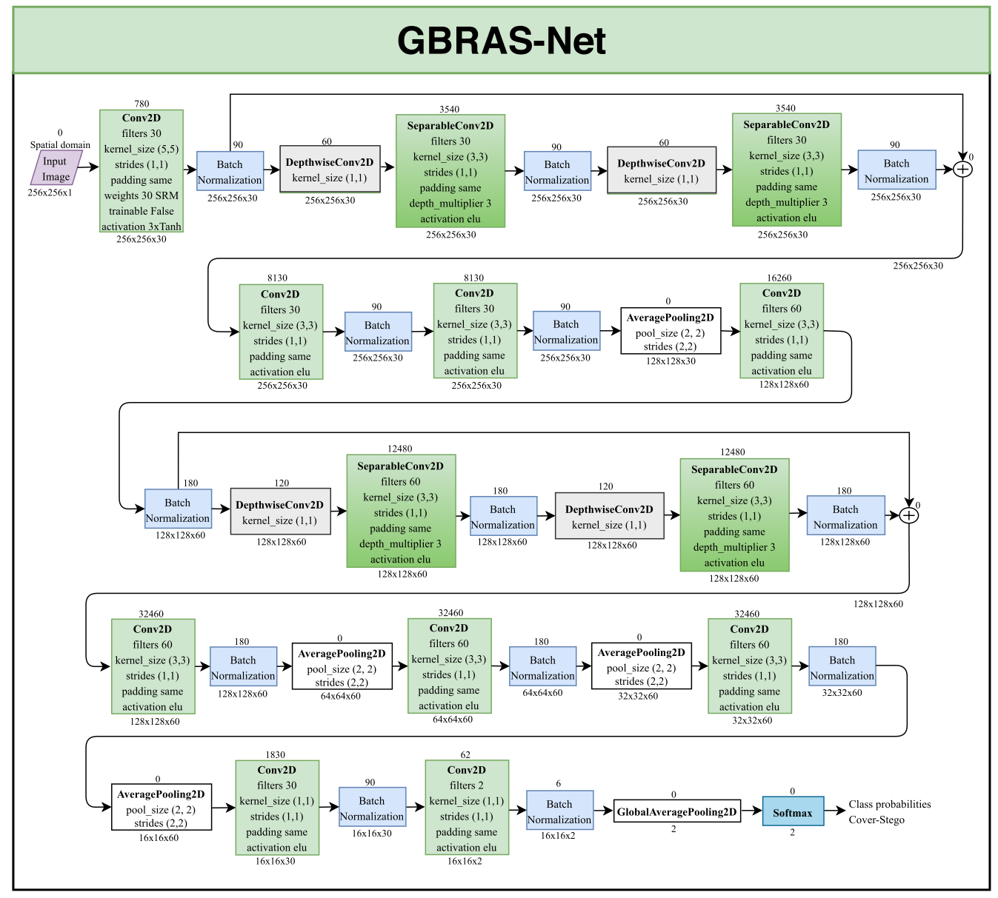
스테그아날리시스
4. Gbras-Net
Ye-Net에서 적용한 30개의 SRM 필터를 사용하여 이미지를 전처리하였고, 사용된 30개의 필터는 각 필터의 최대 절대값으로 정규화하였다.
SRM 필터가 적용된 컨볼루션 레이어의 활성화 함수로는
3Tanh가 사용되었다. 3Tanh와 TLU는 유사하지만 3Tanh가
더 부드러운 곡선을 나타낸다.
이후 히든 레이어로서 일반 컨볼루션 레이어, 분리 컨볼루
션 및 깊이별 컨볼루션을 포함하는 여러 레이어가 사용되었
다.
깊이별 컨볼루션은 입력 채널마다 각각 필터를 적용하는
것이고, 분리 컨볼루션은 컨볼루션 커널을 두 개의 작은 커널
로 나눈 뒤에 1-dimension 컨볼루션 연산을 수행하는 기법이
다.
이러한 구조와 하이퍼 파라미터를 통해 이전 연구들보다
향상된 정확도를 보였다.

Slide 12
성능비교
성능 비교(탐지 성능) 관점
앞서 소개한 대표적인 연구 사례들에 대한 정확도 비교에 관한 내용은 아래 표와 같다.
이 외의 다른 데이터 셋에도 적용 가능하지만 대표적인 데이터 셋에 대한 성능 비교 표이다.
정확도 (탐지 성능) 관점에서는 두 임베딩 알고리즘 모두에 대해 적은 bpp 보다는 높은 bpp에 관한 정확도가 높음을 알 수 있으며 이는 임베딩 용량이 많을수록 스테고오브젝트로 탐지되기 쉬우므로 당연한 결과이다. 스테그아날리시스 기술들을 기준으로 성능을 비교해보면, 해당 데이터에 대해 Gbras-Net, Yedroudj-Net, Xu-Net, Ye-Net으로 높은 정확도를 달성하였다.
 | WOW | S-UNIWARD | S-UNIWARD |  | Parameters
 | 0.2 bpp | 0.4 bpp | 0.2 bpp | 0.4 bpp | Parameters
Xu-Net | 67.5 | 79.3 | 60.9 | 72.7 | 87830
Ye-Net | 66.9 | 76.7 | 60.1 | 68.7 | 88596
Yedroudj-Net | 72.3 | 85.1 | 63.5 | 77.4 | 252459
Gbras-Net | 80.3 | 89.8 | 73.6 | 87.1 | 166599

Slide 13
성능비교
성능 비교(딥러닝 네트워크) 관점
앞서 소개한 대표적인 연구 사례들에 대한 정확도 비교에 관한 내용은 아래 표와 같다.
이 외의 다른 데이터 셋에도 적용 가능하지만 대표적인 데이터 셋에 대한 성능 비교 표이다.
딥러닝 네트워크 관점에서는 기본적인 CNN구조가 초기에 주로 사용되었고, 이후 컨볼루션 레이어들의 개수가 추가됨에 따라 계산 복잡도 및 파라미터가 점점 증가하는 추세를 보였다.
실제로 Xu-Net은 87830개의 파라미터를 사용하였고, Ye-Net은 88596개, Yedroudj-Net은 252459개의 파라미터를 사용하였다. 그러나 Gbras-Net과 같이 더 효율적인 구조의 CNN을 사용한 경우, 성능은 향상시키면서 166598개의 파라미터를 사용하였다.
 | WOW | S-UNIWARD | S-UNIWARD |  | Parameters
 | 0.2 bpp | 0.4 bpp | 0.2 bpp | 0.4 bpp | Parameters
Xu-Net | 67.5 | 79.3 | 60.9 | 72.7 | 87830
Ye-Net | 66.9 | 76.7 | 60.1 | 68.7 | 88596
Yedroudj-Net | 72.3 | 85.1 | 63.5 | 77.4 | 252459
Gbras-Net | 80.3 | 89.8 | 73.6 | 87.1 | 166599

Slide 14
결론
결론
본 논문에서는 스테가노그래피 및 스테그아날리시스에 관한 기술 동향에 대해 살펴보았다.
기존에는 커버 데이터의 통계적 특성을 분석하여 시각적으로 유사한 스테고 데이터를 생성 또는 탐지해내는 기술들이 연구되어왔지만, 최근에는 딥러닝 기술이 발달함에 따라 기존 스테가노그래피의 임베딩 용량의 증가와 품질 개선 및 스테그아날리시스의 성능을 개선하기 위해 딥러닝 기반의 스테가노그래피 기술들이 제안되기 시작하였다.
이와 관련된 실제 연구 사례들을 살펴본 결과 스테가노그래피 및 스테그아날리시스 분야에서 기존의 통계적 방식에 비해 상당한 성능 향상이 있었음을 확인하였다. 그러나 딥러닝 기술의 특성 상 이러한 작업을 수행하기 위해서는 계산 복잡도 및 메모리 사용량이 매우 크다는 단점이 존재한다. 최근 연구에서는 딥러닝 네트워크 파라미터를 감소시키기 위한 기술들이 시도되었다.
이러한 경량 모델들이 계속해서 연구된다면, 최근 중요성이 대두되고 있는 IoT환경에서의 데이터 보호를 위한 실시간 스테가노그래피 및 스테그아날리시스 기술로 활용될 수 있을 것으로 보인다.

